Slide 1

6. 싱글턴패턴

Slide 2
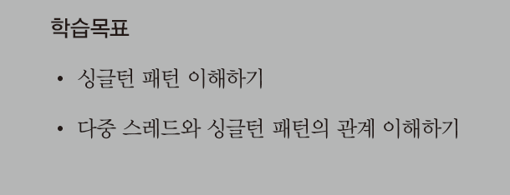
학습목표
싱글턴 패턴이란? 1개의 원소(=객체=인스턴스)를 갖는 집합(=클래스)
Notes:
첫번쨰칸 이름
두번쨰 속성
세번째 매소드
+ 면 생성자(public)
는 private
__ 밑줄은 static method

Slide 3
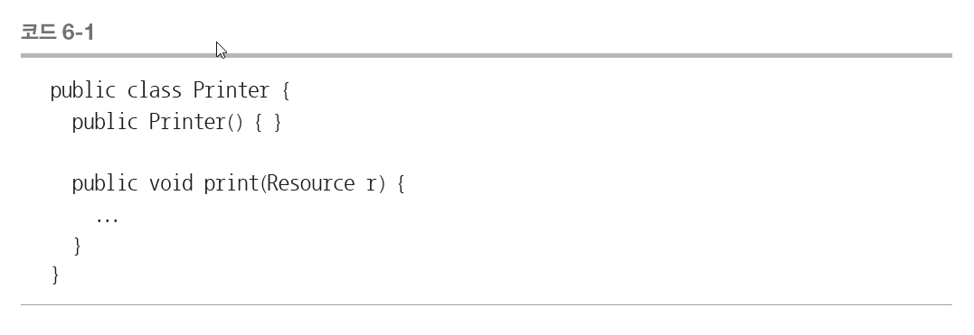
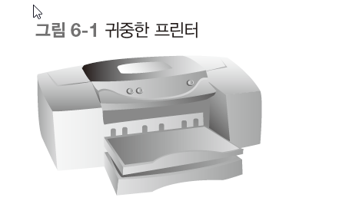
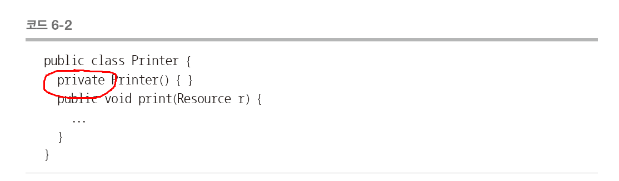
6.1 프린터 관리자 만들기
New를 쓰면 객체 생성 생성자를 1개씩 만들기 위해 private 로 선언 한다.

Slide 4
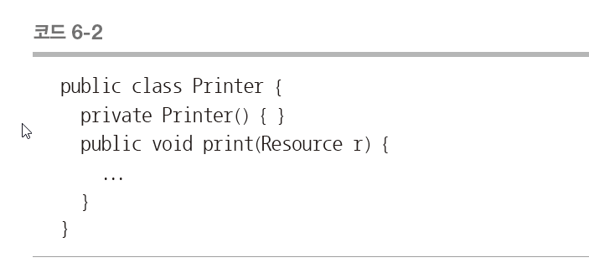
프린터 관리자 만들기 (계속)

Slide 5
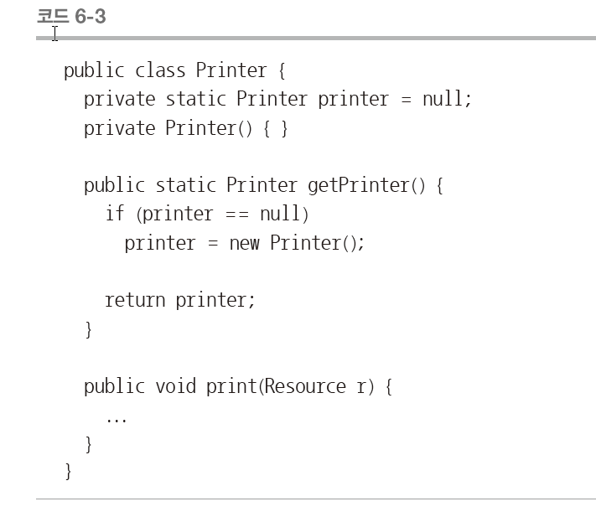
프린터 관리자 만들기 (계속)

Slide 6
클라이언트 클래스
public class User {
private String name;
public User(String name) {
this.name = name;
}
public void print() {
Printer printer = printer.getPrinter();
printer.print(this.name + " print using " + printer.toString() + ".");
}
}
public class Printer {
private static Printer printer = null;
private Printer() { }
public static Printer getPrinter() {
if (printer = = null) {
printer = new Printer(); // Printer 인스턴스 생성
}
return printer;
}
public void print(String str) {
System.out.println(str);
}
}
public class Main {
private static final int User_NUM = 5;
public static void main(String[] args) {
User[] user = new User[User_NUM];
for (int i = 0; i < User_NUM; i++) {
user[i] = new User((i + 1) + "-user"); // User 인스턴스 생성
user[i].print();
}
}
}

Slide 7
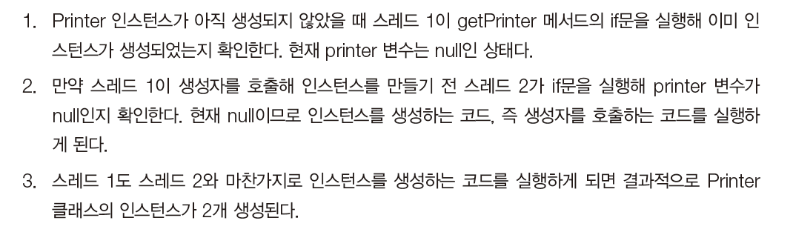
6.2 문제점

Slide 8
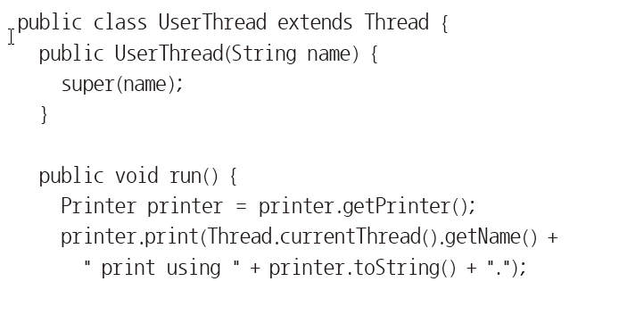
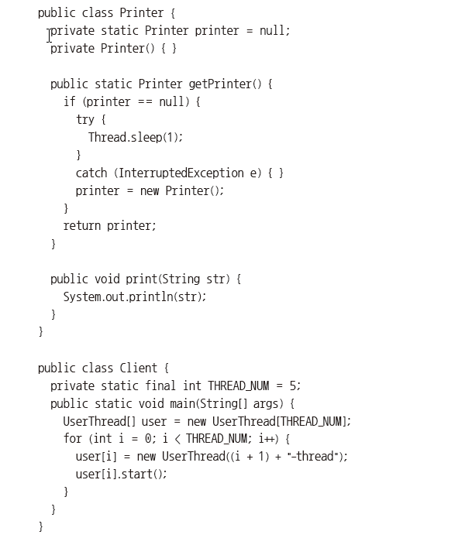

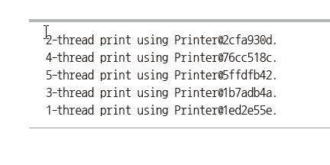
경합

Slide 9
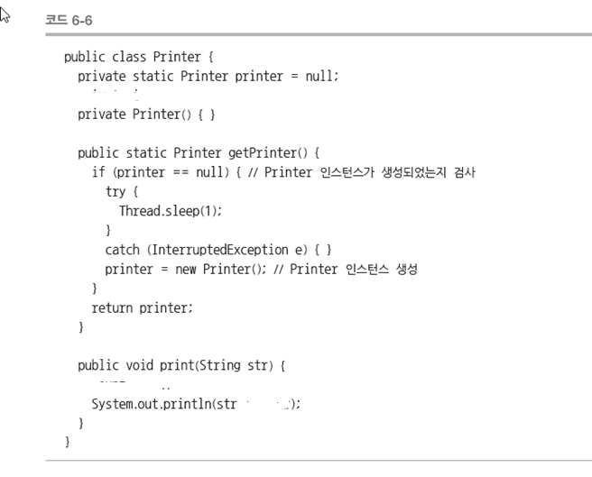
다중 스레드 문제

Slide 10
해결책
정적 변수에 인스턴스를 만들어 바로 초기화하는 방법
인스턴스를 만드는 메서드에 동기화하는 방법

Slide 11
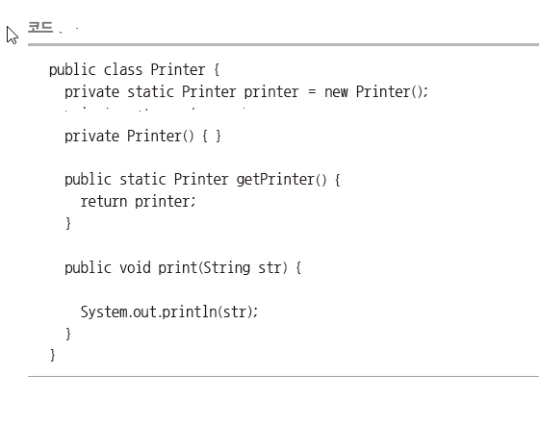
방법 1

Slide 12
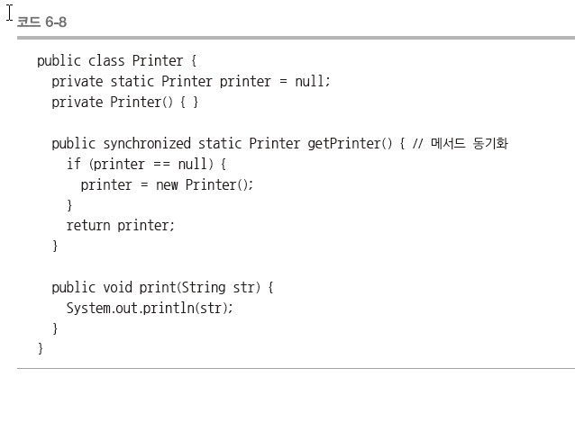
방법 2

Slide 13
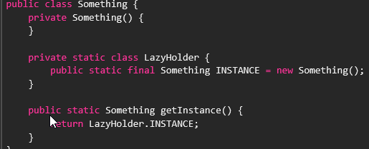
Initialization on demand holder idiom
class 안에 class선언=inner class | something 안에 lazyholder
=구조체와 같다고 생각하면 됨.
Class는 원래 static. 첫 문장에서는 static 생략됨.
getinstance를 부르는 순간 lazyholder를 부르고 초기화한다.(미리참조X)
싱크로나이즈드와 main에서 미리 참조하지 않고 많은 쓰레드를 사용하는 방법

